Slide 1
로그인
페이지 이름 : 메인 페이지
메인
옷장
코디
커뮤니티
고객센터
1 : 회원 기능
2 : 메뉴 탭
(1. 메인, 2.옷장 , 3.커뮤니티, 4.고객센터)
3 : 메인 화면
기본 메인 창(베스트 코디 TOP3~5)
이벤트 및 배너

Slide 2
1
로그인 및 회원가입
로그인
1 : 로그인 기능 영역
2 : 회원가입, 회원정보 찾기 등등
로그인 완료(버튼)
회원가입
회원가입완료(버튼)

Slide 3
로그아웃
마이 페이지
메인
옷장
코디
커뮤니티
고객센터
1 : 회원 기능
2 : 메뉴 탭
(1. 메인, 2.옷장 , 3.커뮤니티, 4.고객센터)
3 : 메인 화면
커뮤니티
게시글
커뮤니티 게시글
댓글 관리
옷장 관리
코디 관리
<선택한 관리 정보

Slide 4
로그아웃
메인 페이지 ( 로그인 후)
메인
옷장
코디
커뮤니티
고객센터
1 : 회원 기능
2 : 메뉴 탭
(1. 메인, 2.옷장 , 3.커뮤니티, 4.고객센터)
3 : 메인 화면
회원 정보
프로필 사진

Slide 5
로그아웃
옷장
메인
옷장
코디
커뮤니티
고객센터
1 : 회원 기능
2 : 메뉴 탭
(1. 메인, 2.옷장 , 3.커뮤니티, 4.고객센터)
3 : 메인 화면
문구
옷 등록(버튼)
옷 사진1
옷 사진2
옷 사진3

Slide 6
옷장 (옷 등록)
로그아웃
메인
옷장
코디
커뮤니티
고객센터
1 : 회원 기능
2 : 메뉴 탭
(1. 메인, 2.옷장 , 3.커뮤니티, 4.고객센터)
3 : 메인 화면
웹 캡 연동
옷 이름
옷 메모
사진 찍기
등록 완료
뒤로 가기(취소 버튼)

Slide 7
옷장 (선택, 수정 및 삭제)
로그아웃
메인
옷장
코디
커뮤니티
고객센터
선택 버튼 누를 시 하드웨어 동작
옷 사진
옷 이름
삭제
내용
촬영 하기
수정
선택
뒤로 가기(취소 버튼)

Slide 8
로그아웃
코디(메인창)
메인
옷장
코디
커뮤니티
고객센터
1 : 회원 기능
2 : 메뉴 탭
(1. 메인, 2.옷장 , 3.커뮤니티, 4.고객센터)
3 : 메인 화면
사진1
사진2
사진3
사진4
사진5
사진6

Slide 9
로그아웃
코디(메인창)
메인
옷장
코디
커뮤니티
고객센터
사진1
1 : 회원 기능
2 : 메뉴 탭
(1. 메인, 2.옷장 , 3.커뮤니티, 4.고객센터)
3 : 메인 화면
내용
사진1
사진2
사진3
댓글
사진4
사진5
사진6
Like & view
댓글 쓰기

Slide 10
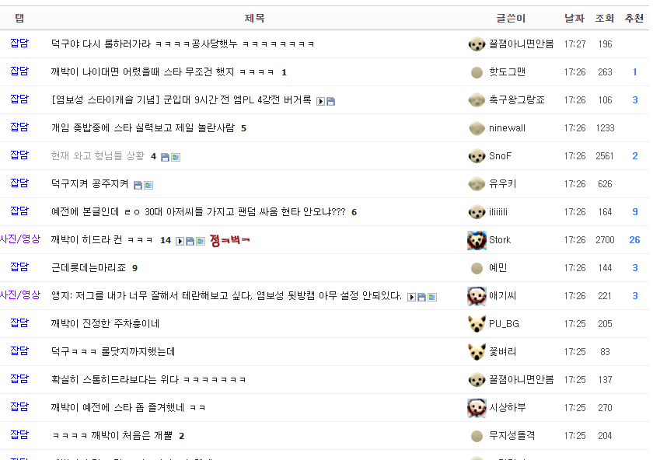
로그아웃
커뮤니티
메인
옷장
코디
커뮤니티
고객센터
1 : 회원 기능
2 : 메뉴 탭
(1. 메인, 2.옷장 , 3.커뮤니티, 4.고객센터)
3 : 메인 화면
글 작성

Slide 11
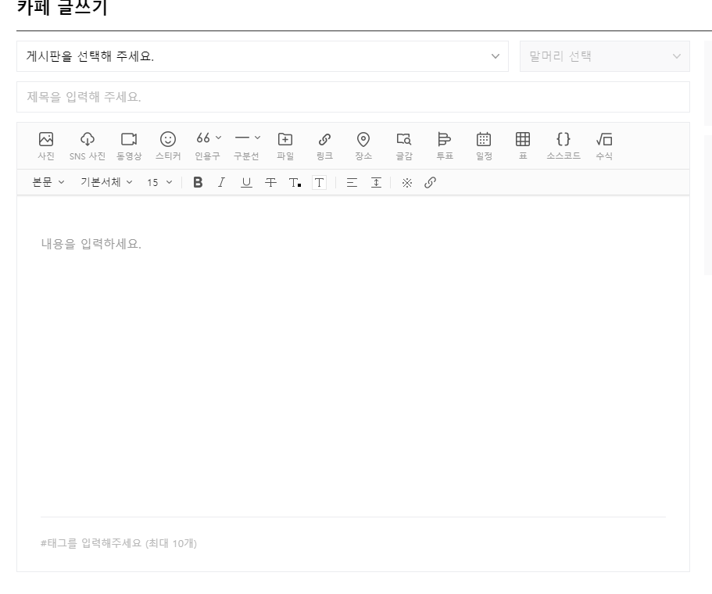
로그아웃
커뮤니티(글작성)
메인
옷장
코디
커뮤니티
고객센터
글쓸때 추가 하는거 생각
완료

Slide 12
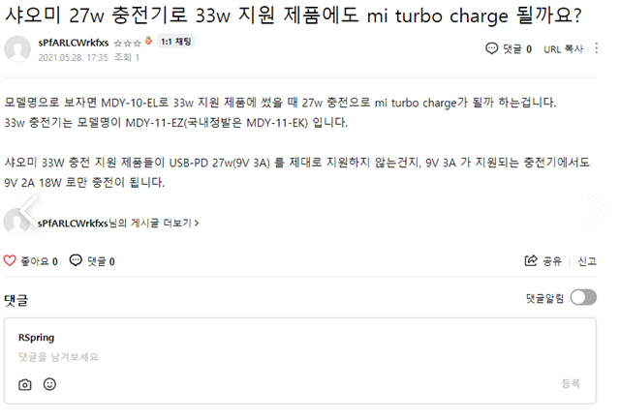
로그아웃
커뮤니티(게시글)
메인
옷장
코디
커뮤니티
고객센터

Slide 13
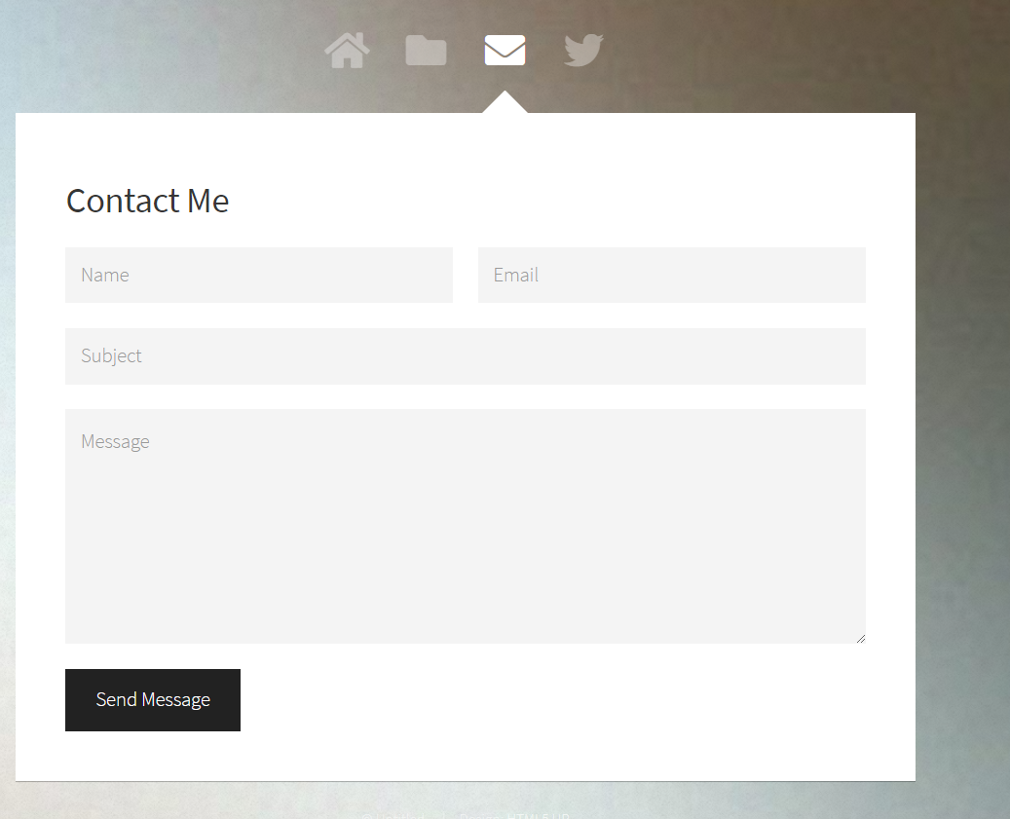
로그아웃
고객센터
메인
옷장
코디
커뮤니티
고객센터

